Slide 2
12

Slide 3
“Porque o Espírito Santo lhes ensinará, naquela mesma hora, as palavras que deverão dizer.”
Lucas 12:12

Slide 4

As palavras certas podem vir do alto quando deixamos o Espírito tomar a frente.

Slide 5

Jesus está preparando os discípulos para tempos difíceis.
Naturalmente, o medo tomaria conta.
O foco da promessa não está na eloquência, mas na dependência do Espírito.

Slide 6
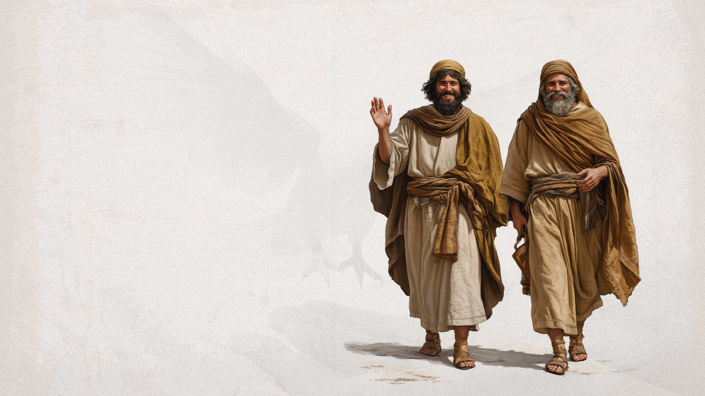
Em vez de se desesperar, lembre-se: O Espírito está com você. Ele lhe dirá o que dizer.

Slide 7

Jesus não diz que o Espírito “inspirará” apenas, mas que Ele ensinará.
Esta é uma promessa contínua: O Espírito nos forma e informa.
E “naquela mesma hora”, Ele atua no tempo exato.

Slide 8

Estevão, ao ser julgado, cheio do Espírito, falou com sabedoria e graça (Atos 6:10).

Slide 9

Diante do Sinédrio, Pedro surpreendeu com sua ousadia, e o texto destaca que ele estava “cheio do Espírito Santo” (Atos 4:8).

Slide 10

Se você estiver em conexão com o Espírito, conseguirá transmitir a mensagem de salvação de maneira surpreendente.

Slide 11

A promessa de Jesus não é para vencer argumentos, mas para testemunhar com poder.
O Espírito não nos enche para “ganhar discussões”, mas para falar de Cristo com clareza e graça.
Quando nos ensina o que dizer, Ele nos ensina com amor, humildade e verdade.

Slide 12

Você não está ali para provar um ponto.
Você está ali para ser uma testemunha fiel.
o Espírito vai ajudá-lo a fazer isso do jeito certo.

Slide 13

O ensino do Espírito não age apenas externamente, mas sobretudo quer transformar nosso interior.
As palavras certas vêm de uma vida cheia do Espírito.
O mesmo Espírito que ensinou os apóstolos continua nos ensinando hoje.

Slide 14

Cultive comunhão com Ele na oração, na Palavra e na obediência diária. Você perceberá a diferença do que é viver guiado pelo Espírito.

Slide 15

A promessa de Jesus é simples, mas poderosa:
“O Espírito Santo lhes ensinará, naquela mesma hora, as palavras que deverão dizer”.

Slide 16

Deus quer usar sua boca para levar luz onde há confusão, consolo onde há dor, paz onde há conflito.

Slide 17

Então ore, busque, confie. E quando chegar “aquela mesma hora” em que você não sabe o que dizer, deixe o Espírito falar através de você.

